Slide 1
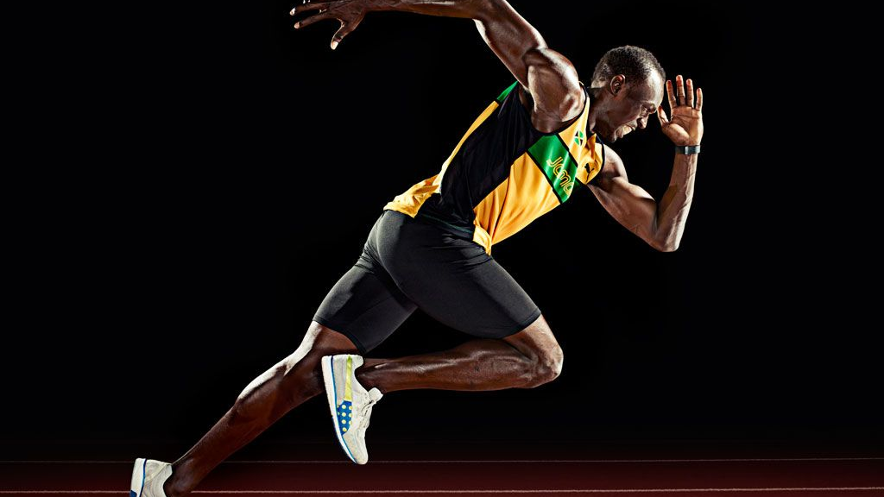
S.K.A.B Machine
Door: Sam, Kees, Anatoli en Bao Jian

Slide 2
Inhoudsopgave
Ons Team
De Opdracht en –gever
Onderzoekvraag
Bronnen
Het Ontwerp
Uitslag/conclusie
Einde

Slide 3
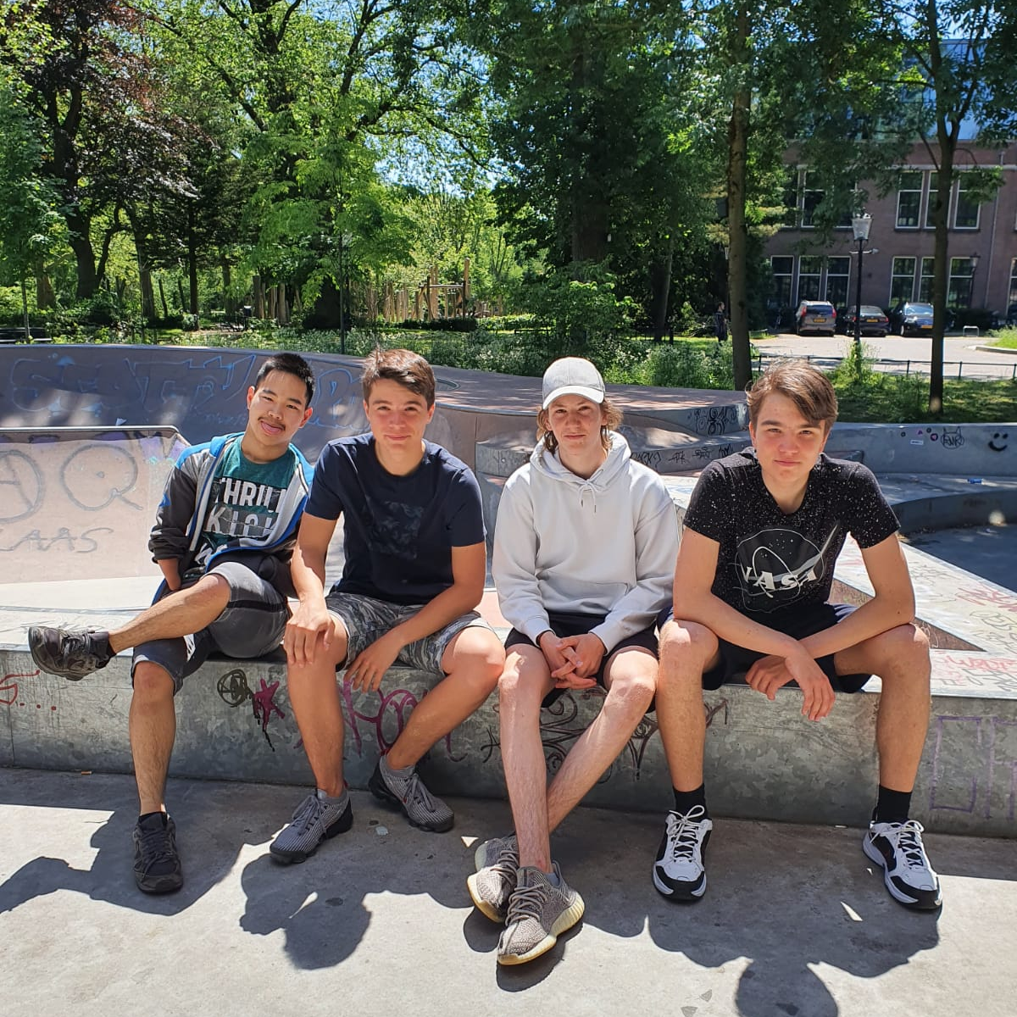
Ons Team
Sam Schickler
Kees Scholten
Anatoli Zima
Boa Jian Rispens

Slide 4
De Opdracht en -gever
In deze opdracht moesten we een trainingsmiddel/ trainingsmethode ontwerpen voor onze eigen gekozen sport.
Ons product moest voldoen aan de eisen van onze opdrachtgever.
Onze opdrachtgever is Sylvester Tanoh.
Sylvester is een trainer bij de club AV23.
We hebben twee zoomcalls met Sylvester gedaan voor feedback.
Zijn feedback was nuttig en interesant om te verwerken in ons project.

Slide 5
Onderzoekvraag
Hoe kunnen we de explosiviteit en reactiesnelheid verbeteren op de 100 meter sprint?
Onze hypothese: Wij denken dat het zou kunnen met een apparaat waar je explosiviteit en reactiesnelheid samen kan voegen en dus 2 in 1 kan doen.
Deze vraag vroegen we aan onze opdrachtgever en ook opgezocht in google. Ze noemde een aantal punten die belangrijk zijn op de 100 meter sprint. Zo kwamen de volgende punten naar voren:
Explosiviteit
Reactie
Houding
Conditie
Veel trainen op kracht
Constante snelheid (niet jezelf kapot rennen in de eerste 50 meter en dan de laatste 50 meter afrafelen zorg ervoor dat je constant blijft).

Slide 6
Bronnen
Wij hebben de bron google gebruikt om op te zoeken welke trainingsmethodes er al zijn om de reactietijd en explosiviteit te verbeteren. Hieruit zijn we op onderzoek gegaan om ons eind ontwerp te maken.
Onze opdrachtgever had een aantal eisen. Deze hebben we in ons ontwerp gevoegd en zijn we op ons eind product gekomen.
Eisen die hij gaf:
Maak het voor elke leeftijd mogelijk om het te gebruiken
Zorg ervoor dat er verschillende modus op het apparaat zijn licht zwaar groot klein etc.
Het moet niet te groot en uitgebreid zijn hou het simpel.
Zorg ervoor dat het erg actief is, geef weerstand en maak het niet te makkelijk

Slide 7
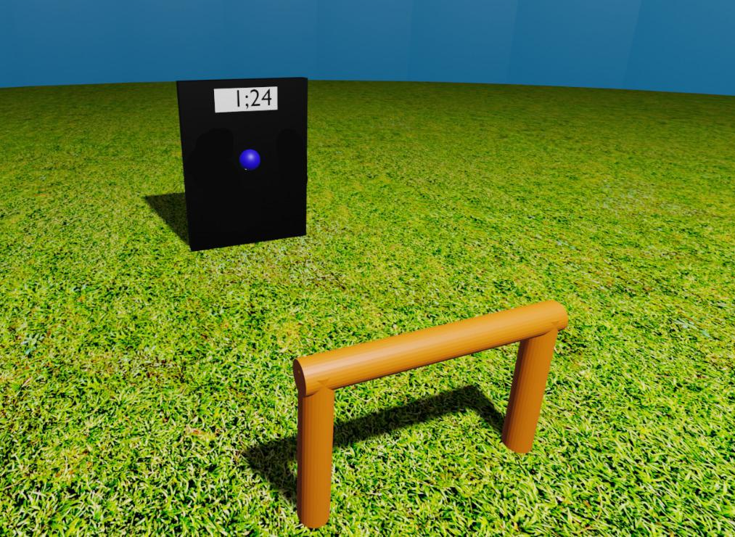
Het Ontwerp

Slide 8
Uitslag
Boa Jian heeft eerst een 0 meting gedaan, daar voor heeft hij drie keer gesprint. Daarna elke twee dagen geoefend met de machine.
Na een week heeft hij een eind uitslag gedaan.
0 meting | Oefeningen | Eind
Gem 15,42 sec | Gem 15-14 sec | Gem 14,64 sec

Slide 9
Conclusie
De explosiviteit en reactietijd bij een 100 meter sprint kan je verbeteren met de S.K.A.B machine.
Door de hele tijd te gaan sprinten wanneer iemand go zegt en het eerder moet aantikken voordat hij stop zegt.
Hierdoor verbeter je na een tijdje je reactiesnelheid en je kracht wordt verbeterd omdat het elastiek je tegen houd. Je kan ook het elastiek strakker zetten voor jouw persoonlijke doelen.

